Slide 1
HPD „Imotski”
Redovna godišnja skupština
8. prosinca 2024.
POU Imotski

Slide 2
DNEVNI RED

Slide 4
HPD „Imotski” trenutno broji 216 članova (27 više u odnosu na prošlu godinu)

Slide 5
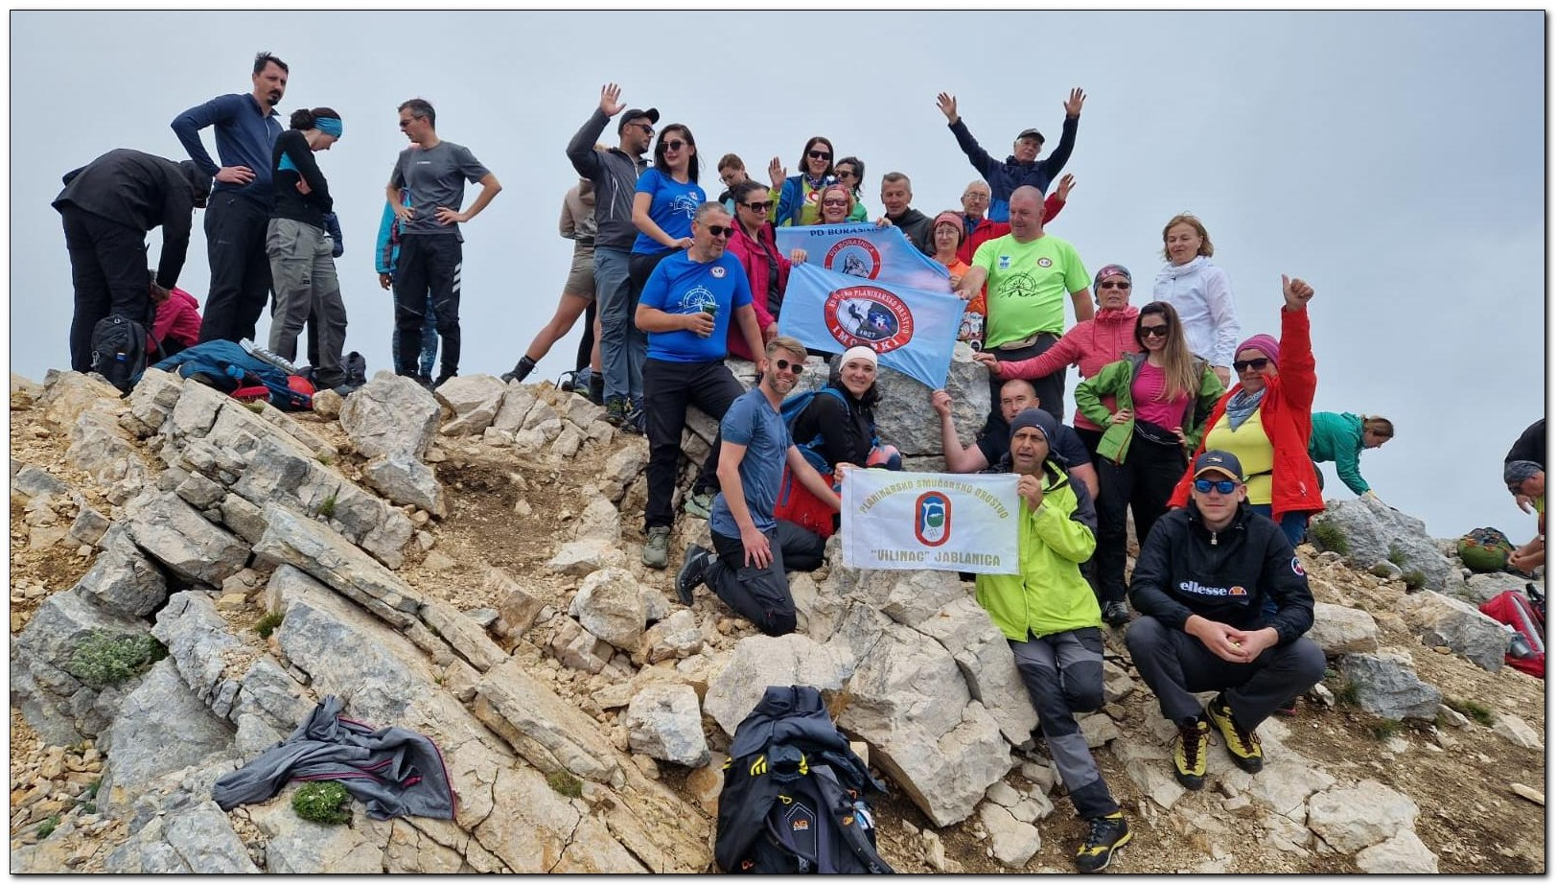
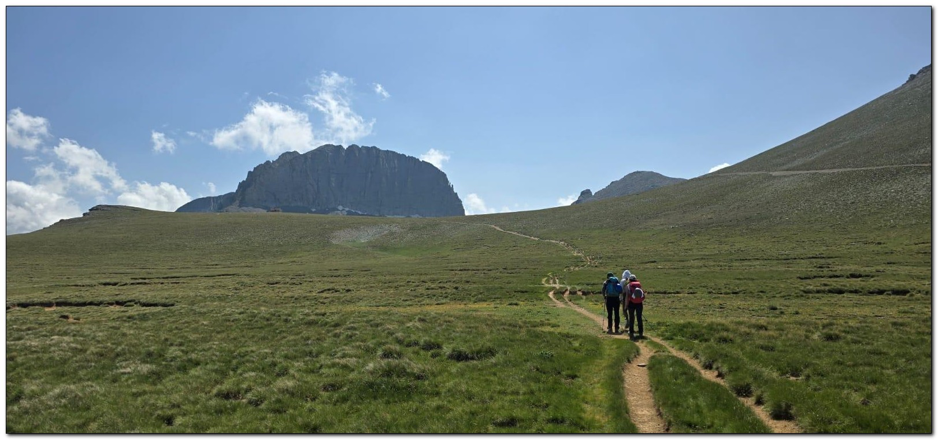
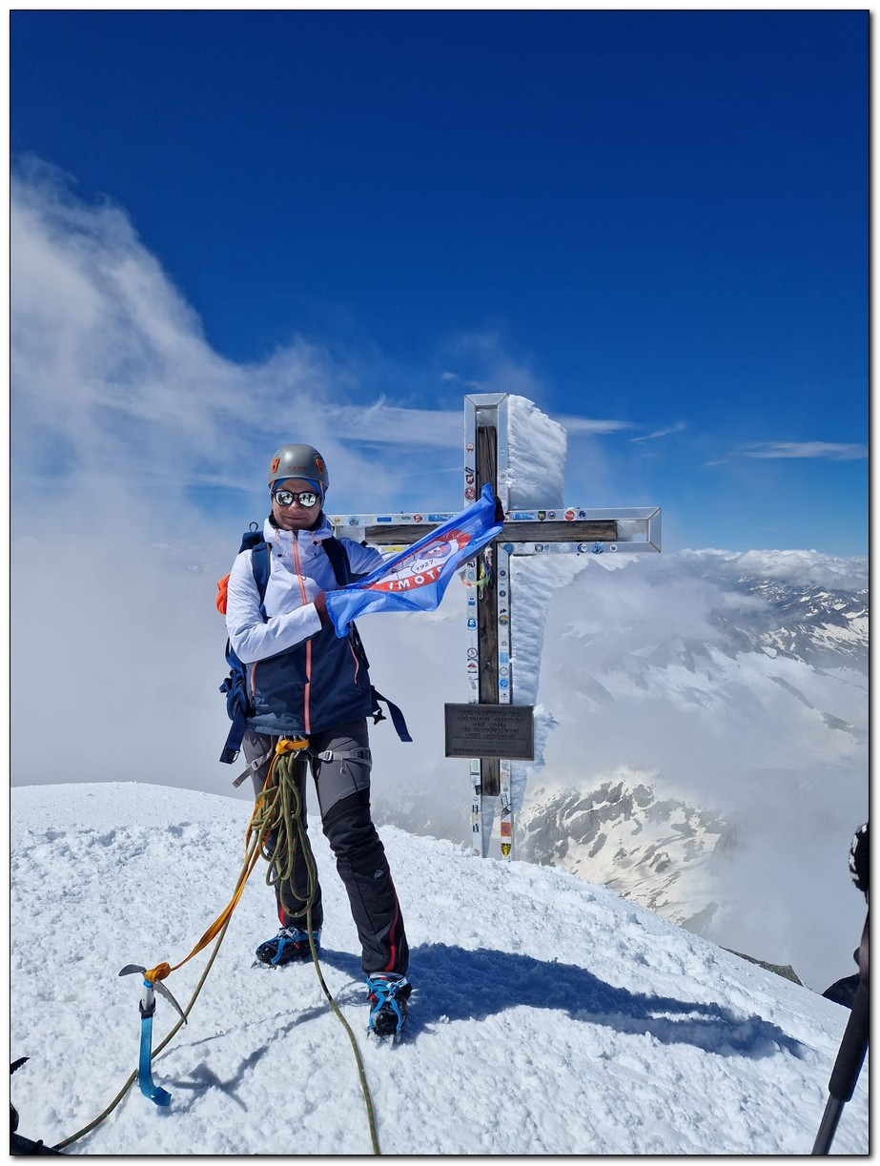
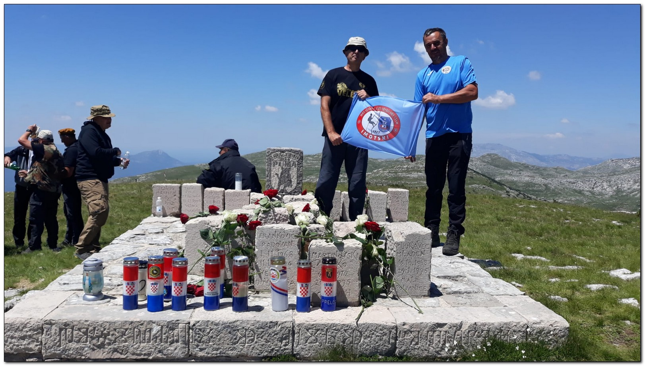
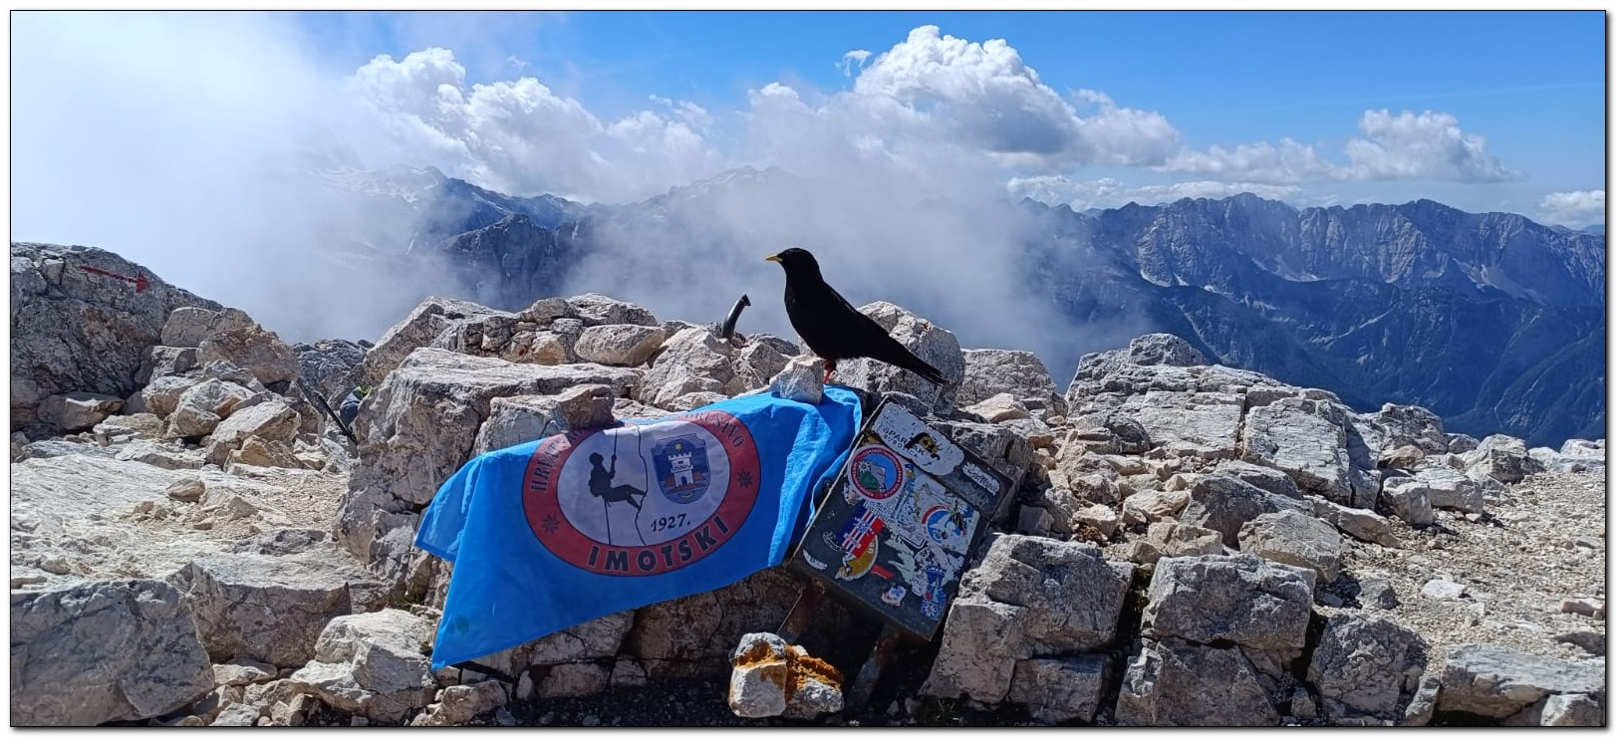
Pohodili smo memorijale, skupove, planinarili diljem Hrvatske, susjedne BiH, ali i europskim planinama i vrhovima…

Slide 6
Nije sve u hodanju, ima nešto i u školovanju ☺ 1 vodič A standarda – Mateo Maras 2 markacista – Josipa Rimac Vlajčić i Nikola Budimir

Slide 7
Uspješno završena 13. Opća planinarska škola. Društvo je bogatije za 20 novih članova tj. diplomiranih planinara. Voditelji ovogodišnje škole bili su Anamarija Eljuga i Ante Buljan.

Slide 8
MARKACISTIČKA SEKCIJA HPD-a „Imotski”
Jozo Šimić novi je pročelnik Markacističke sekcije
Ostali članovi:
Josipa Rimac Vlajčić, Nikola Budimir i Slaven Maršić

Slide 9
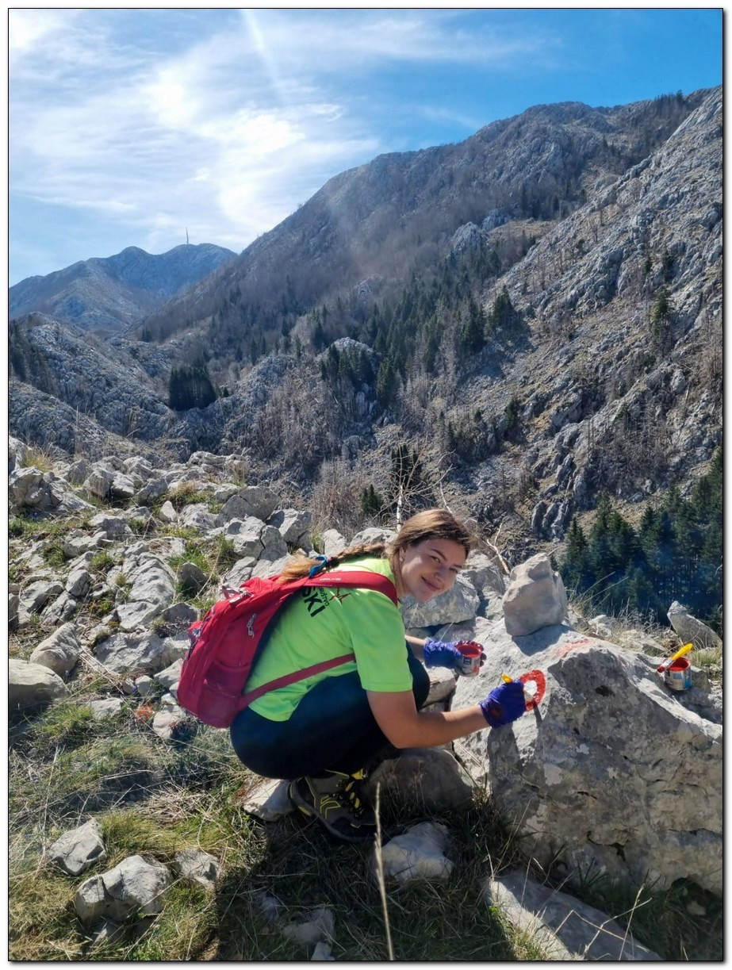
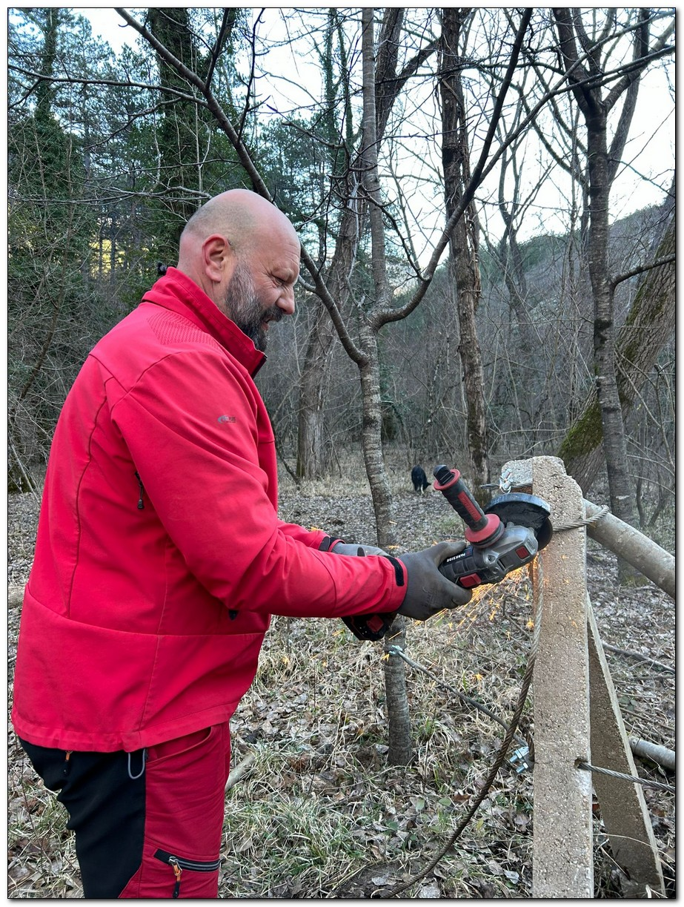
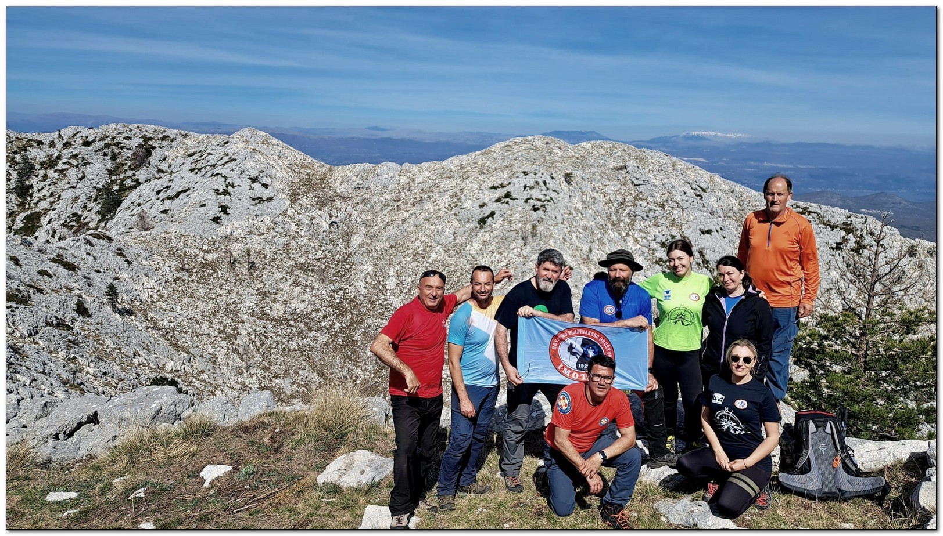
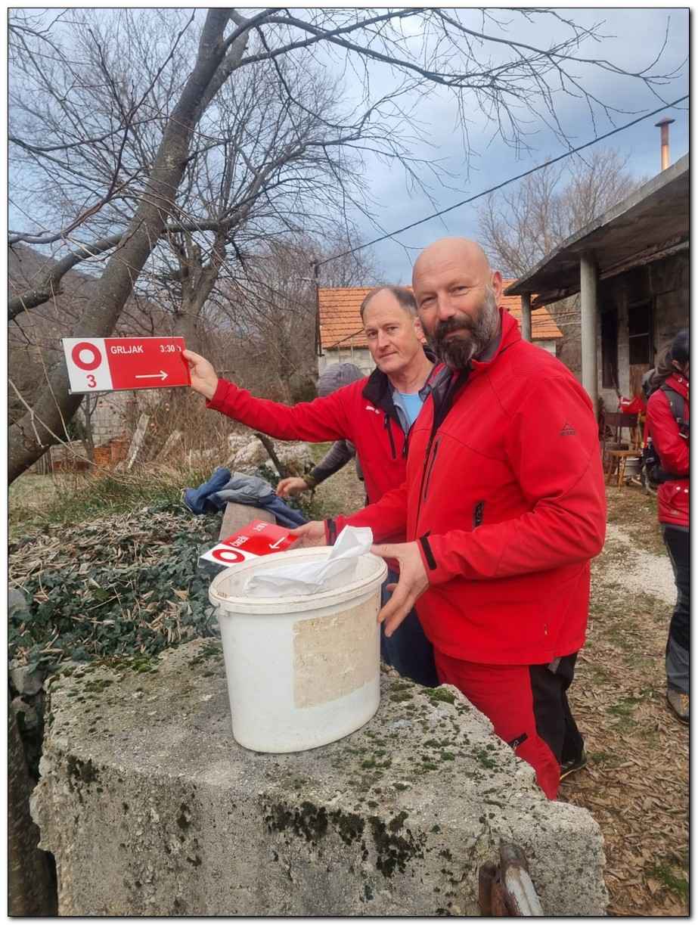
Odrađene radne akcije – čišćenja i markiranja (više u izvješću Markacističke sekcije)
Akcije čišćenja i markiranja na Biokovu
Pripreme, čišćenje staze i popravci u Badnjevicama

Slide 10
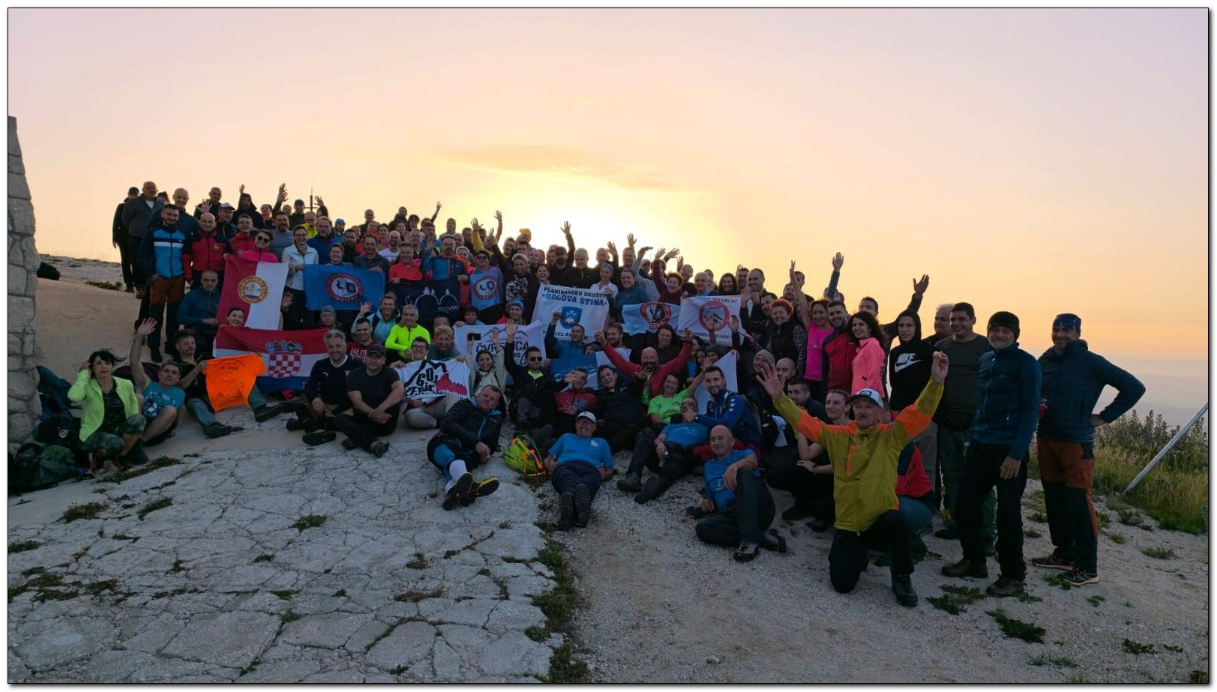
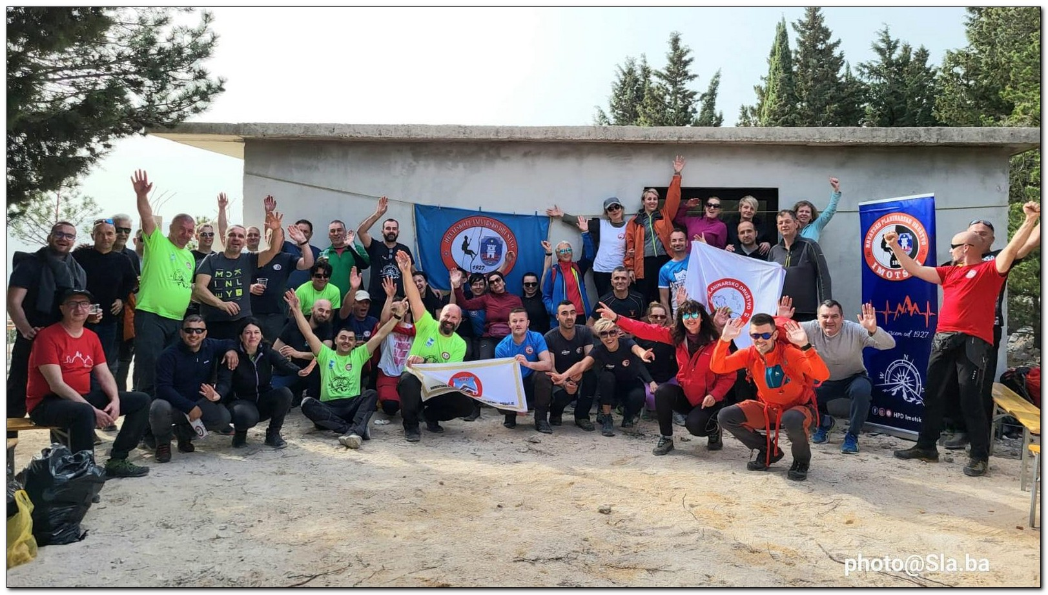
Bili smo (dobri) domaćini stotinama planinara na Sv. Juri i Badnjevicama (više u izvješću Izletničke sekcije)
Badnjavice, Uskrsni ponedjeljak – 237 planinara
Noćni uspon na Sv. Juru Biokovo – 149 planinara

Slide 11
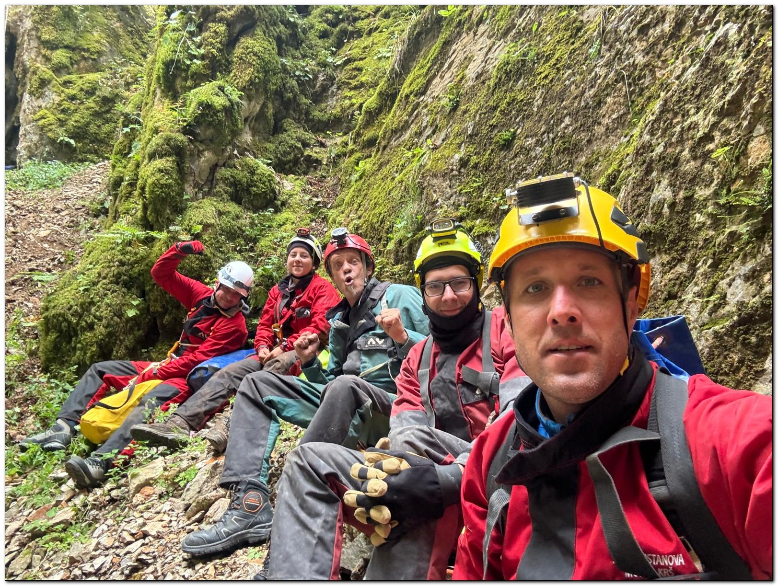
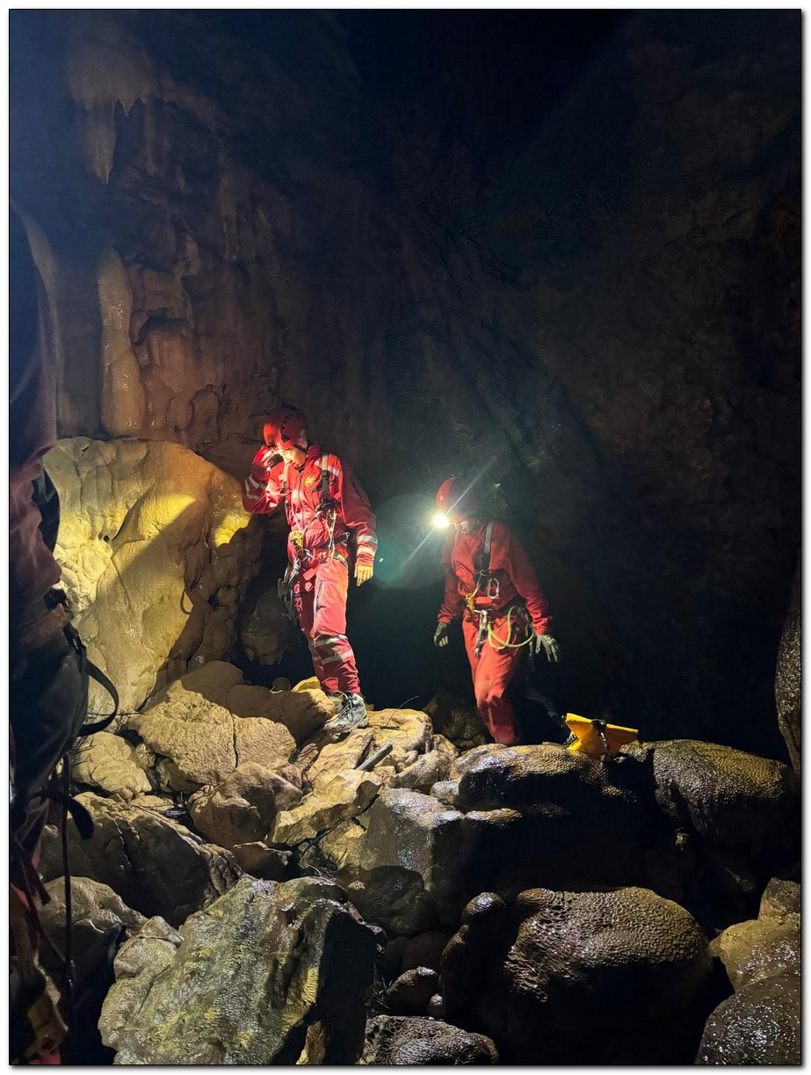
Istraživalo se i spuštalo u brojne jame i špilje (više u izvješću Speleološkog odsjeka)

Slide 12
Dva dana prije Božića, okitili smo bor u Crvenom jezeru

Slide 13
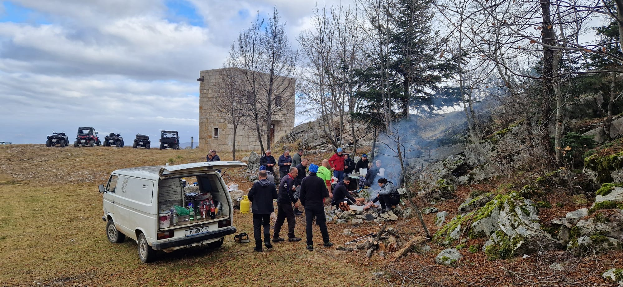
Humanitarna akcija „Planinarimo srcem” na Kaocima
Prikupljali smo novac za potrebitu obitelj Ljubičić

Slide 14
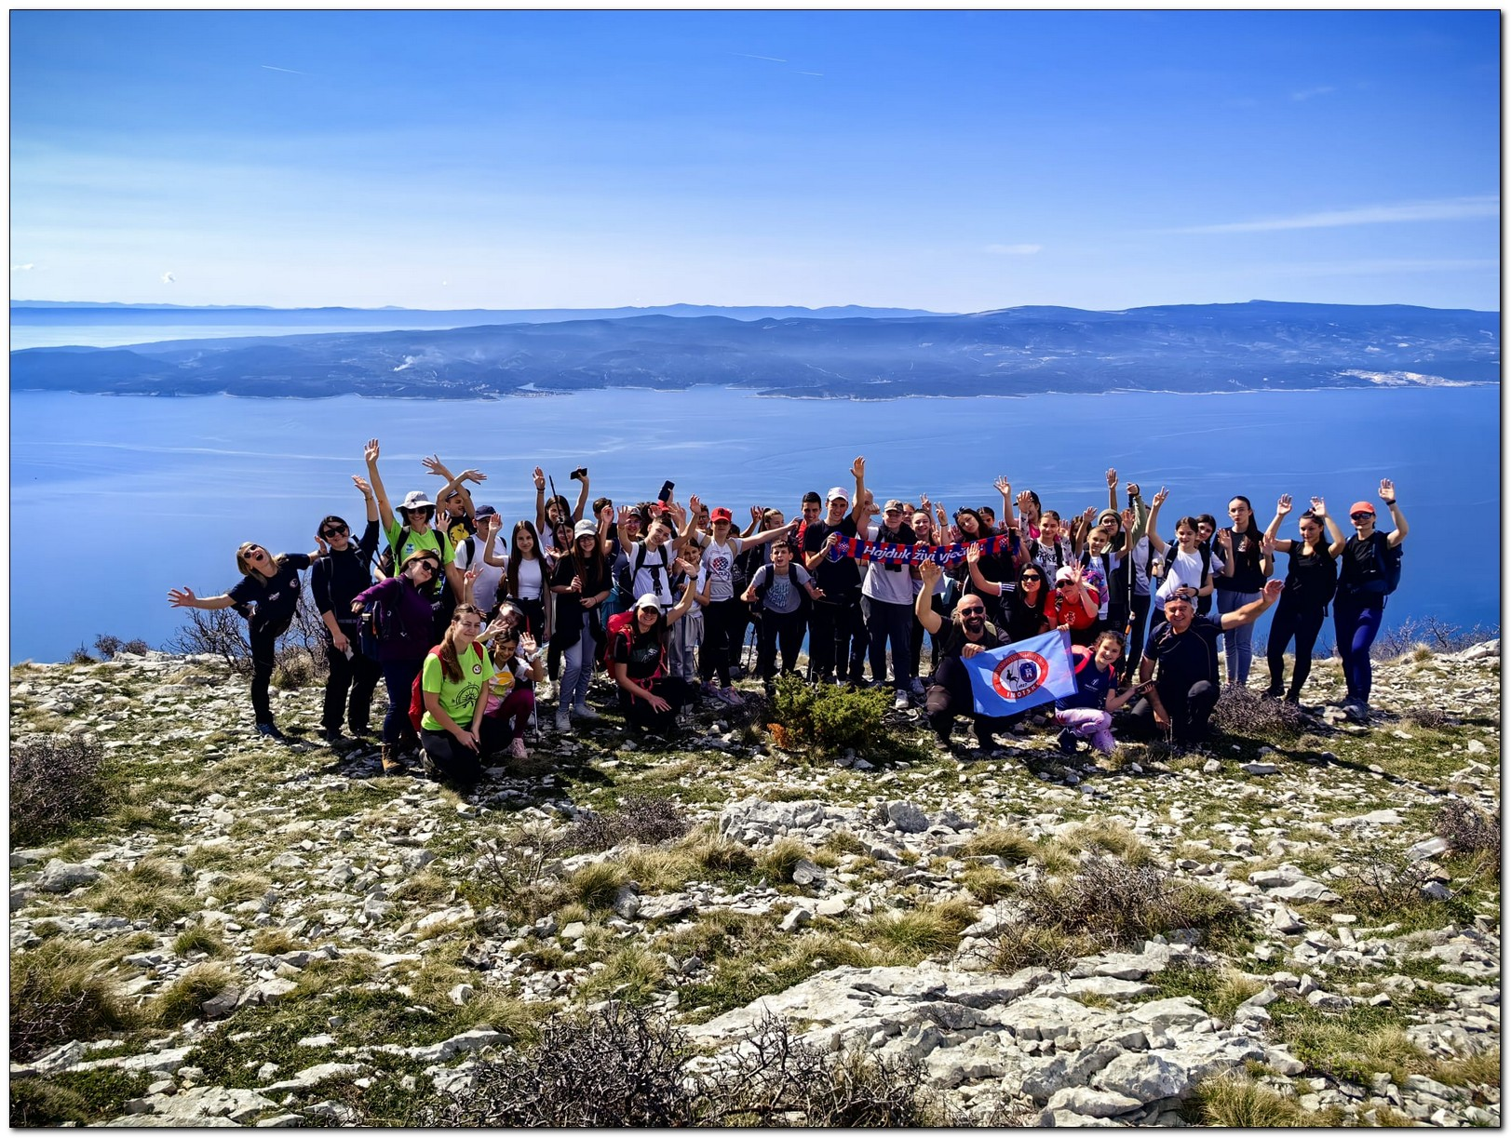
Planinarska sekcija OŠ „Zmijavci” i HPD-a „Imotski”

Slide 15
Ekološka akcija čišćenja imotskih jezera i rijeke Vrljike u suradnji s JU „More i krš”, TZ „Imota” i Hrvatskim šumama

Slide 16
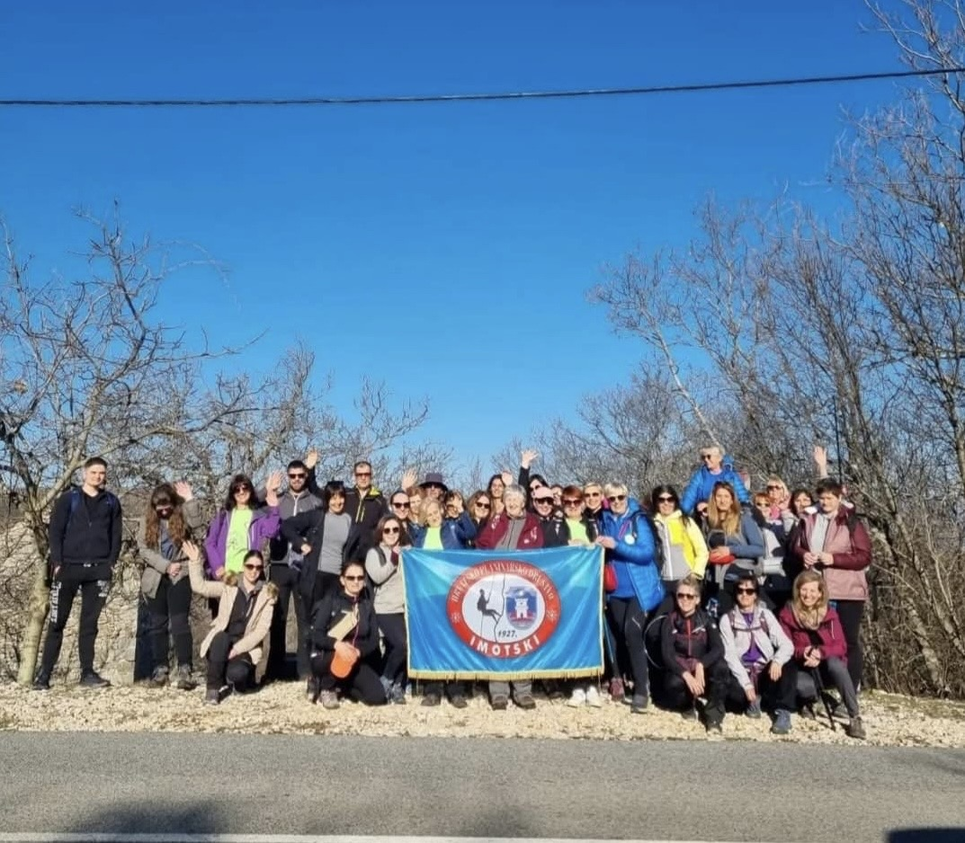
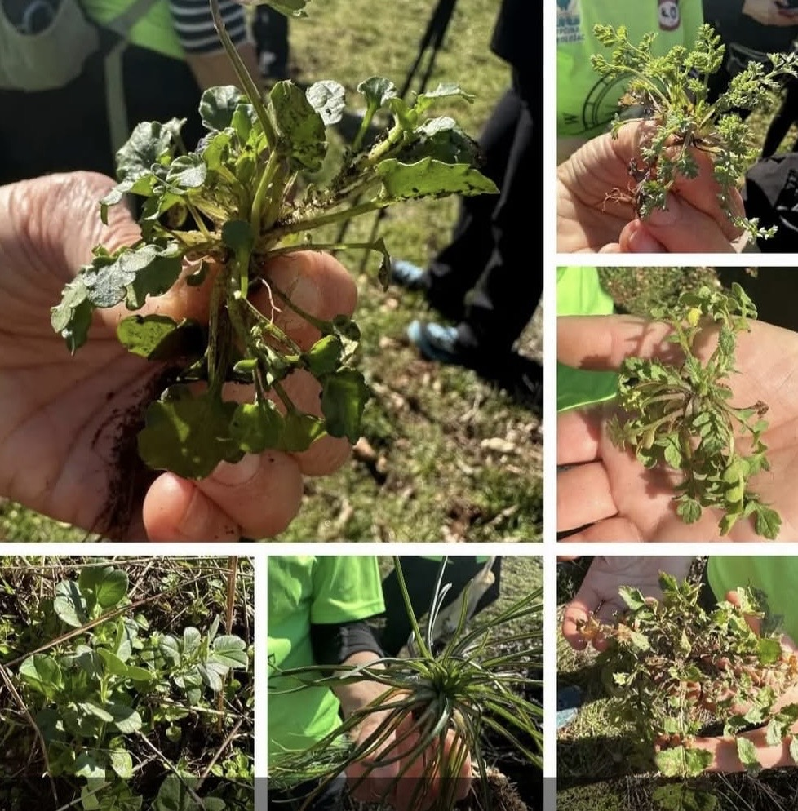
Zajedno s PK „Gojzerice” brali smo zelje, planinarili i učili o ljekovitim biljkama

Slide 17
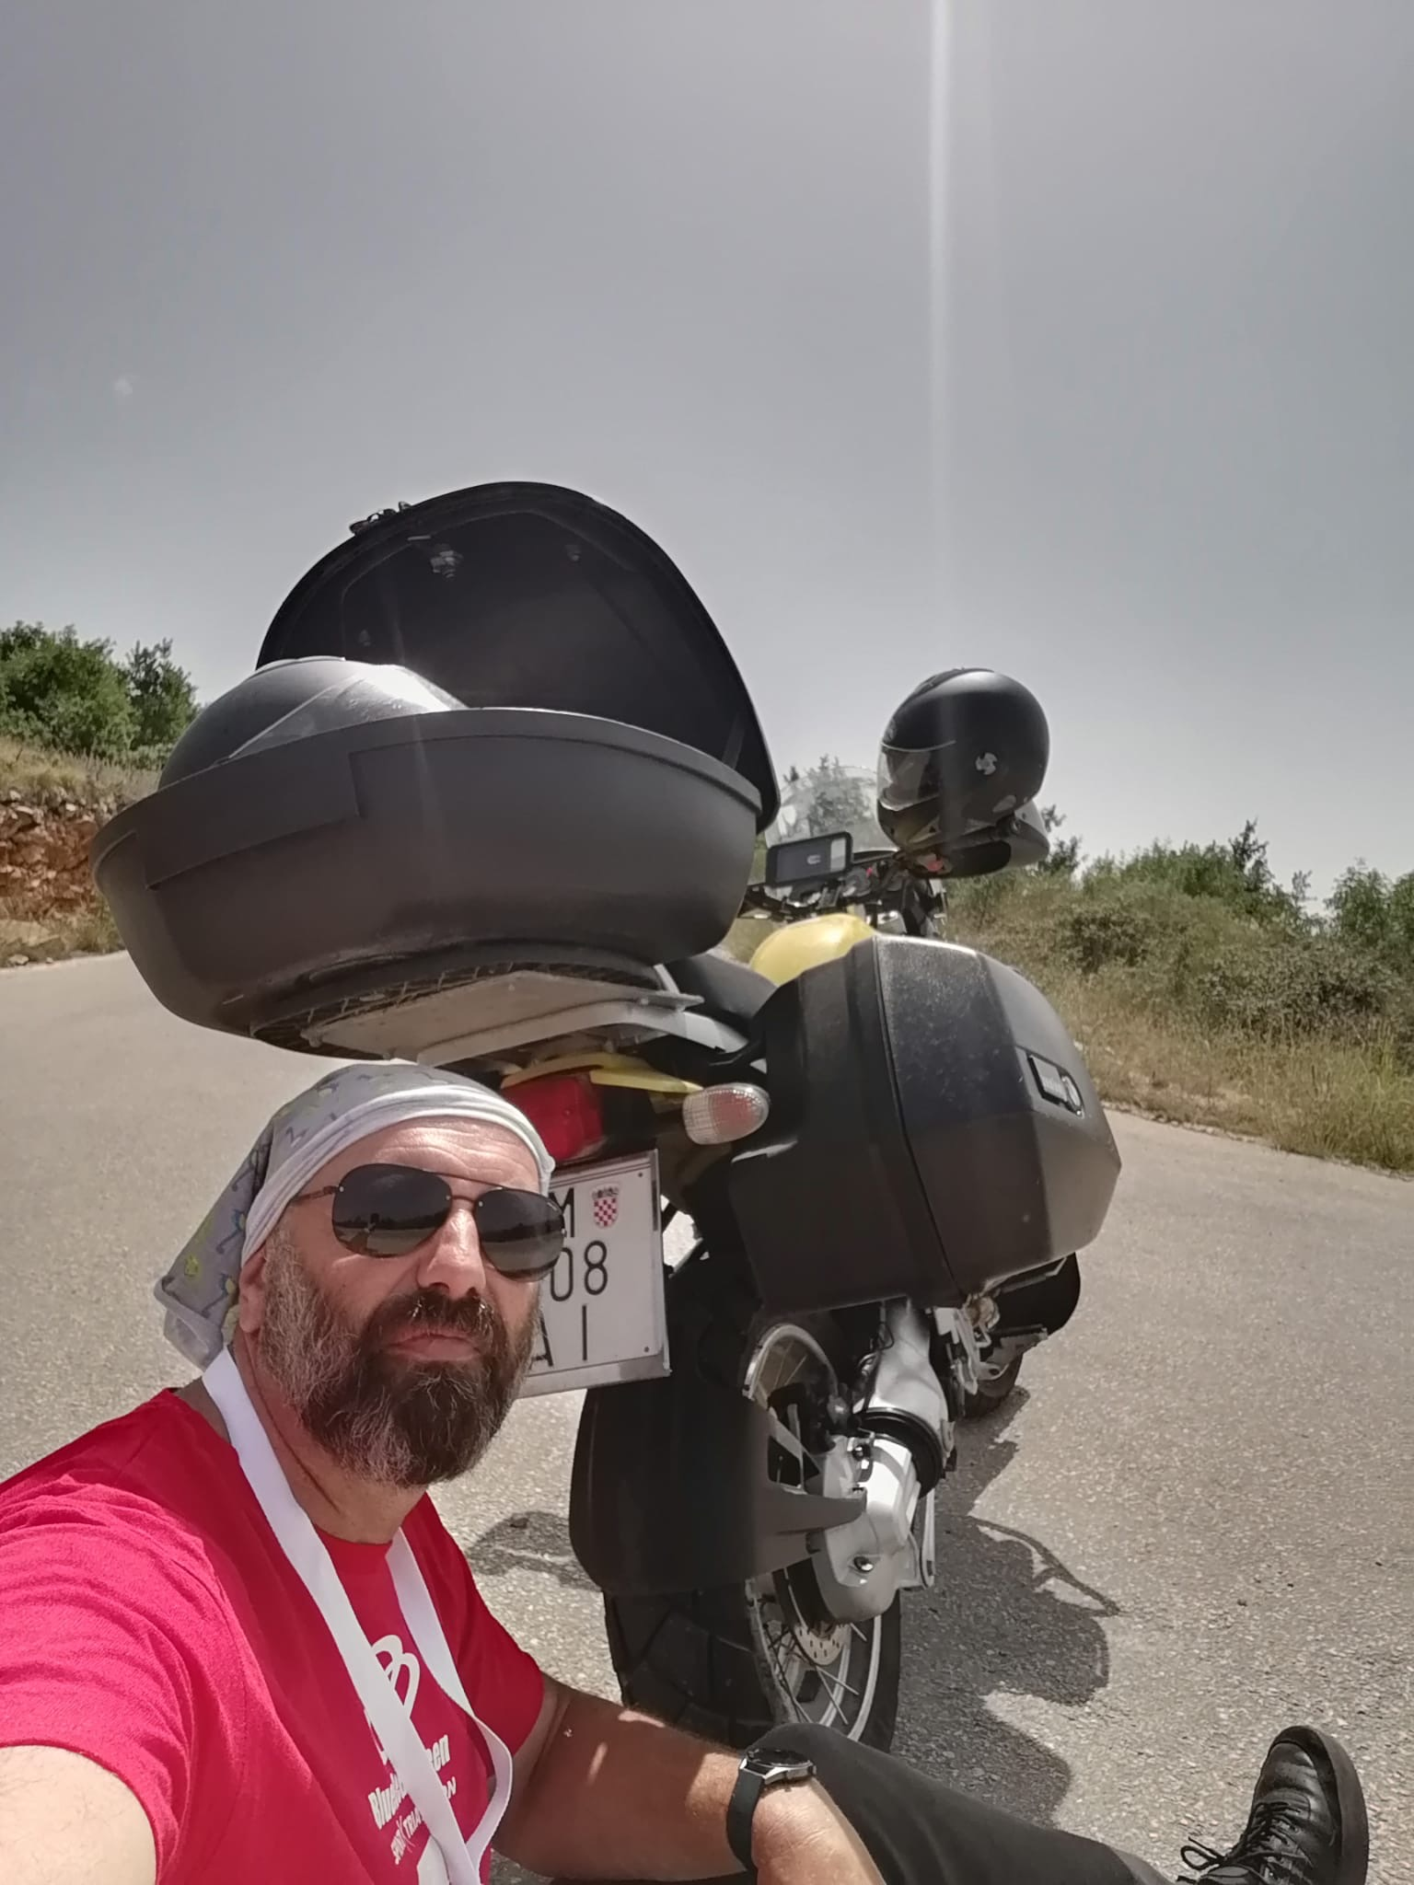
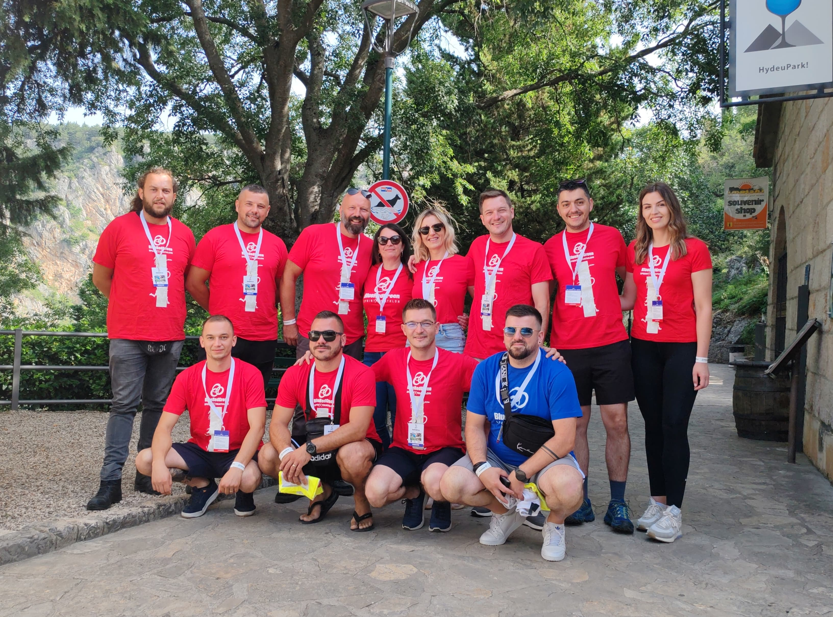
Tradicionalno volonterski pomažemo Triathlon klubu Imotski na utrci Blue-Red-Green

Slide 18
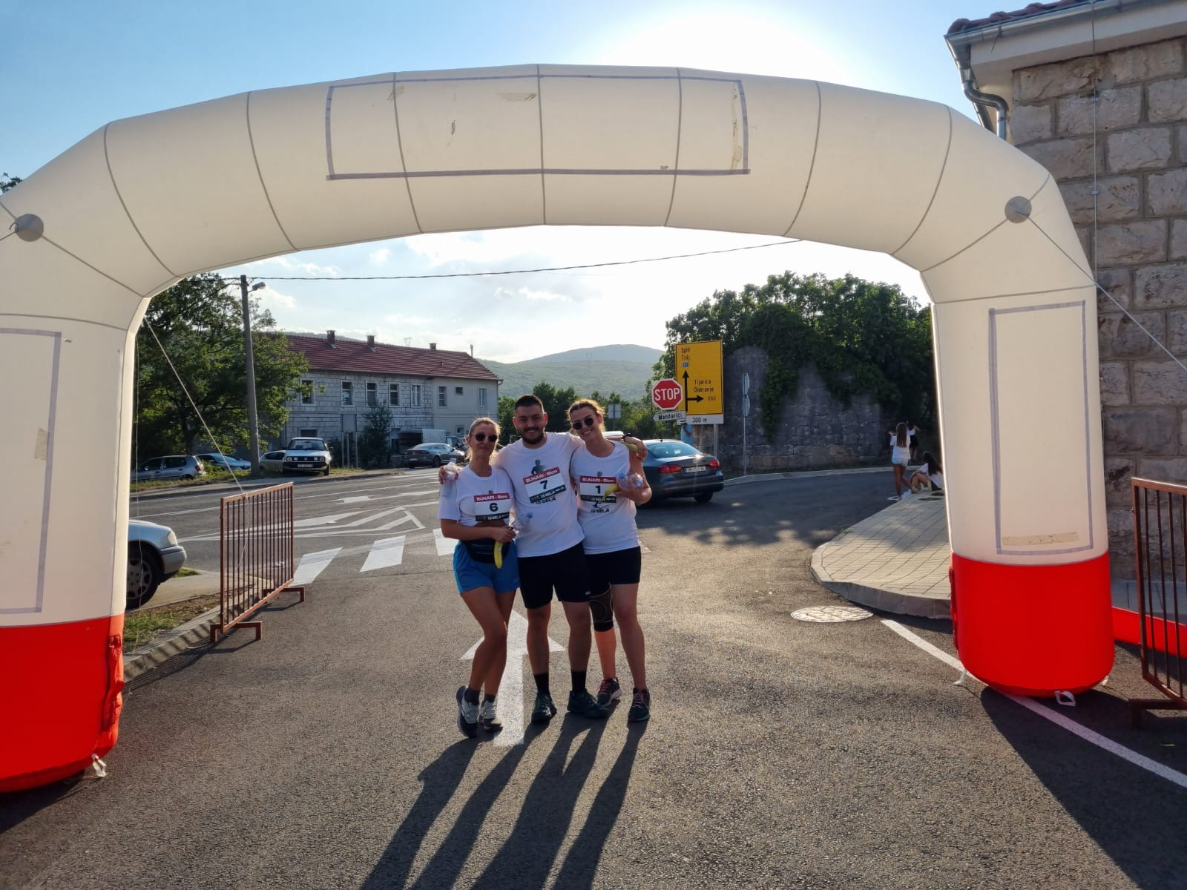
Sudjelovali smo na trail utrci u Cisti Velikoj kao volonteri i kao natjecatelji ☺

Slide 19
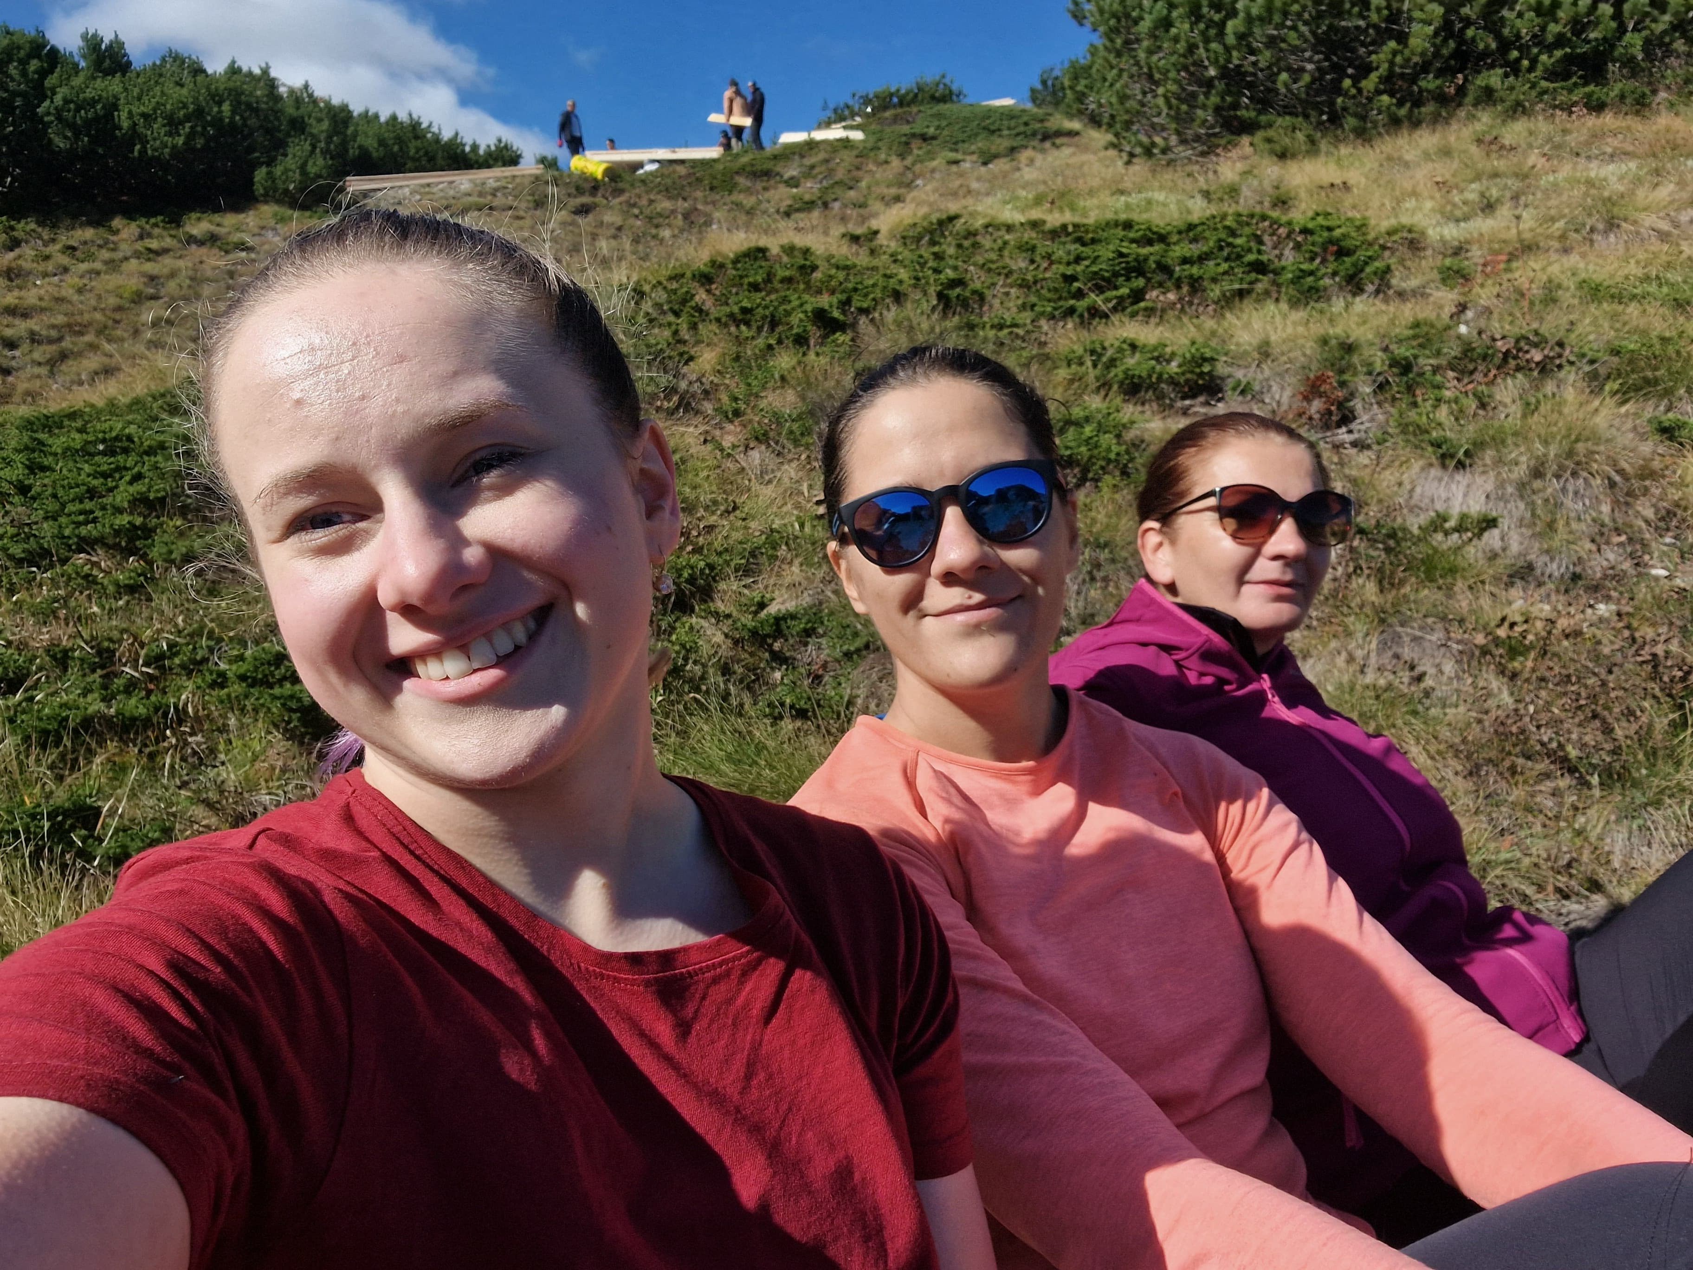
Sudjelovanje naših članica na radnoj akciji izrade bivka „Runolista Kuća” s PD Cincar

Slide 20
Staza Andrijice Šimića u Runoviću
U sklopu projekta s PD „Orlova stina” i uz potporu Ministarstva regionalnog razvoja i fondova Europske unije, uredili smo poučnu stazu u općini Runovići

Slide 21
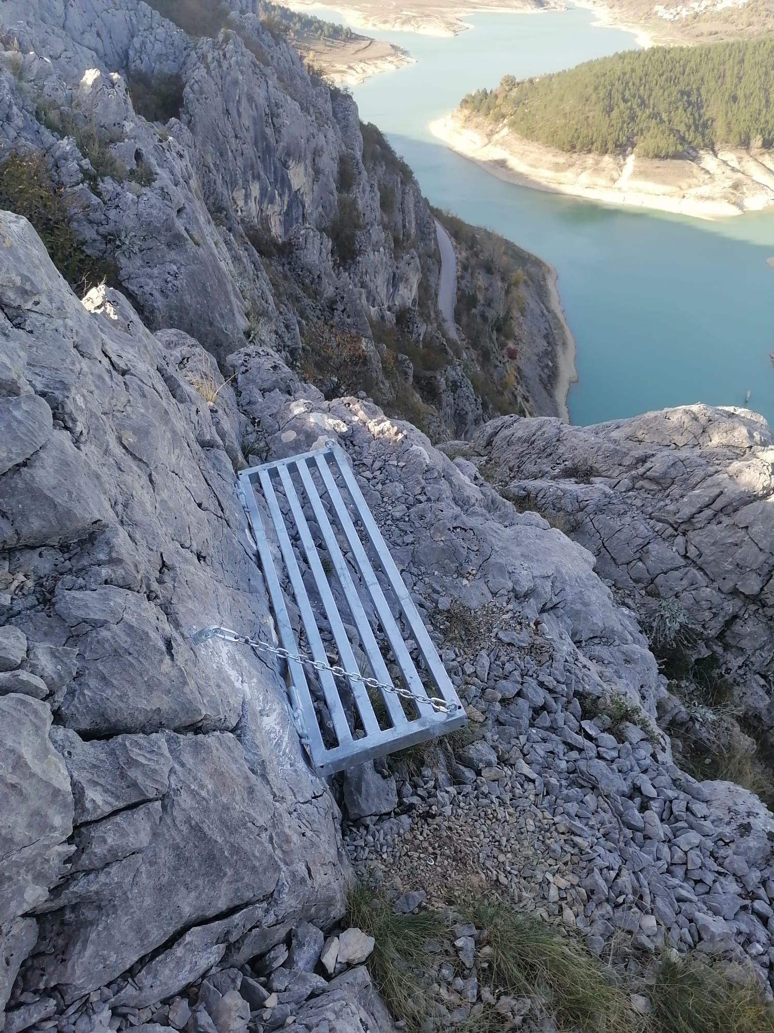
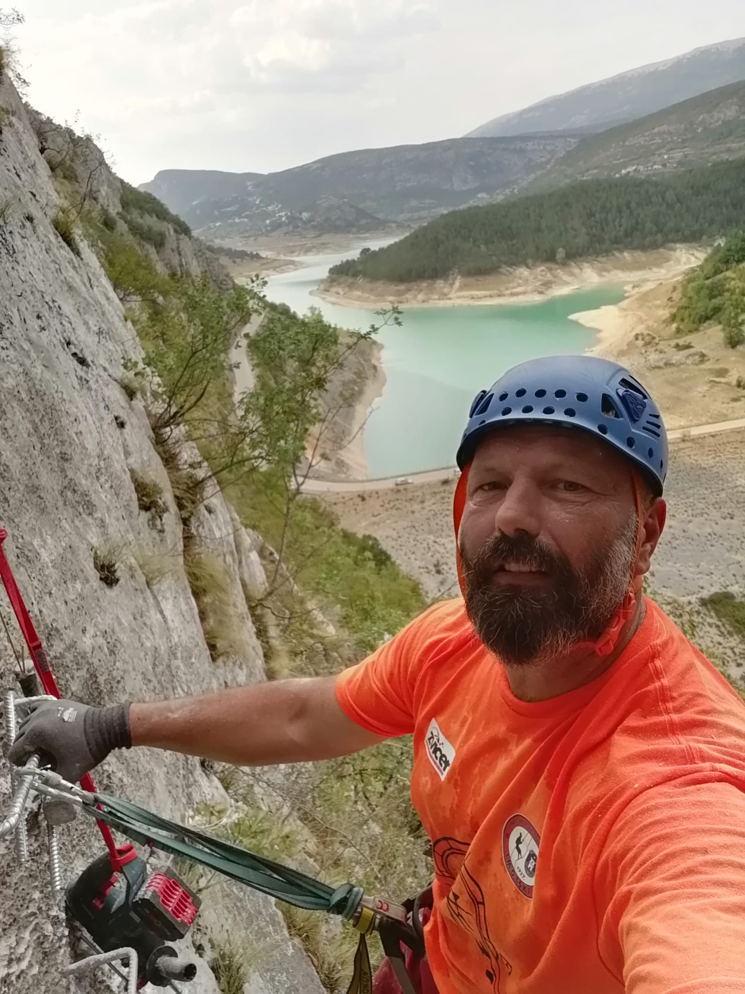
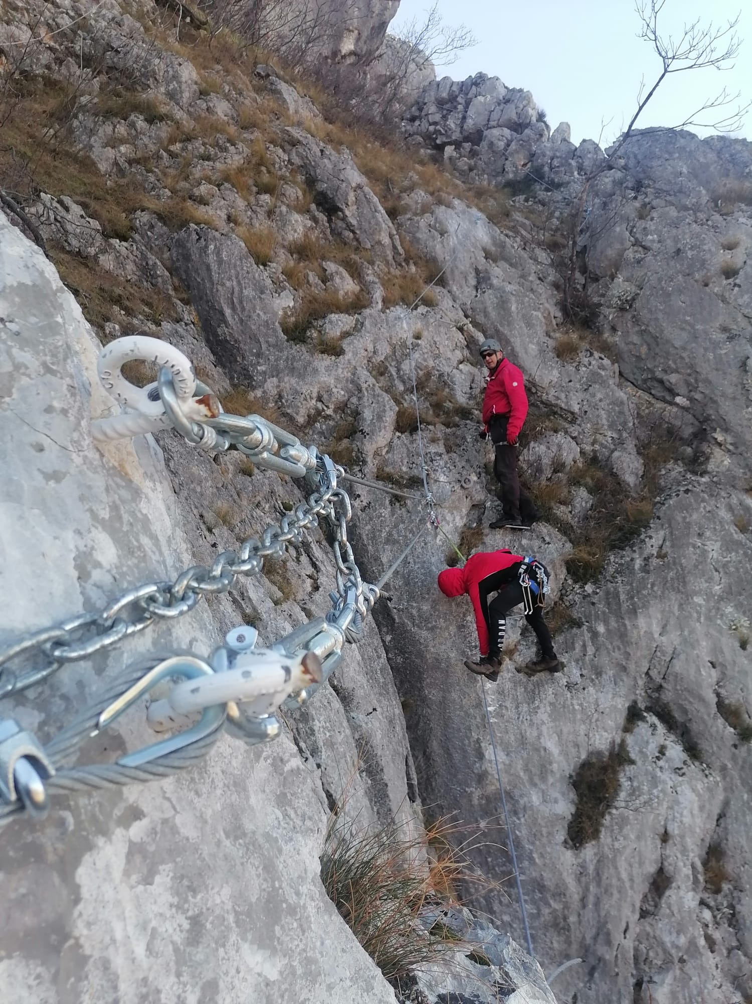
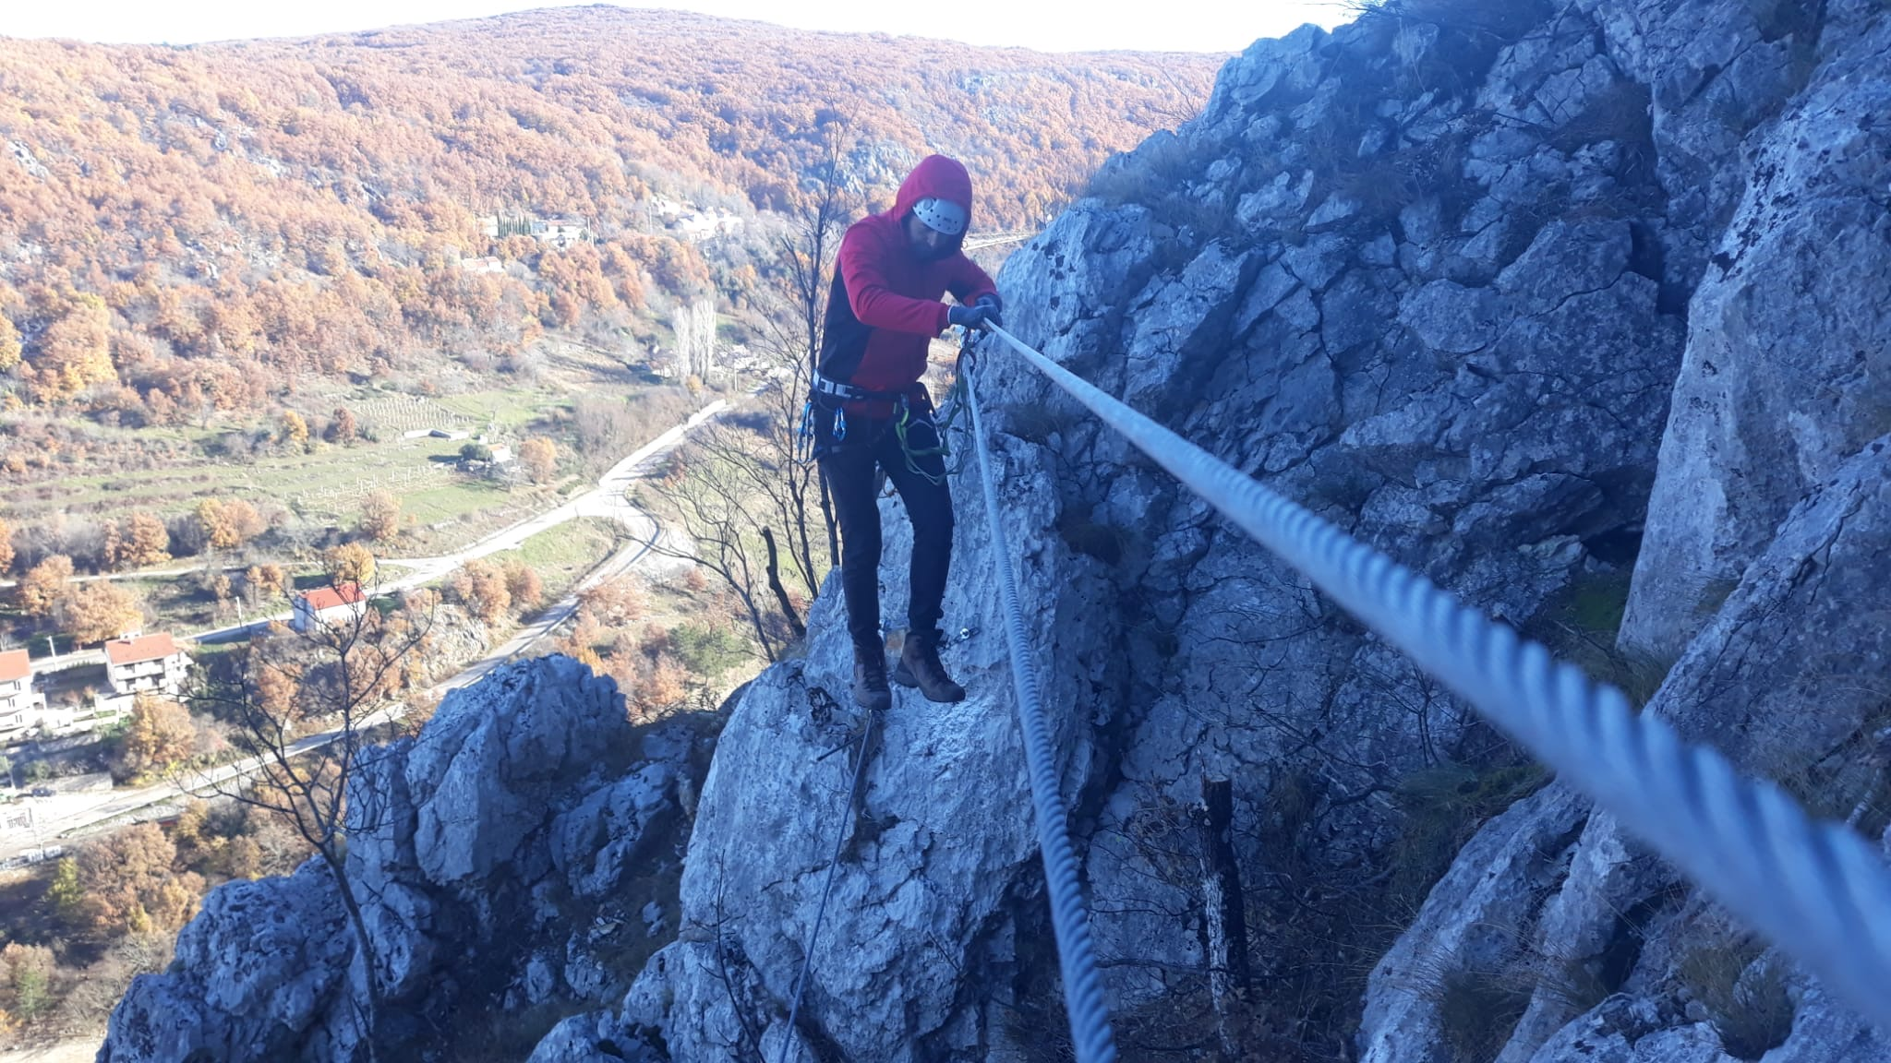
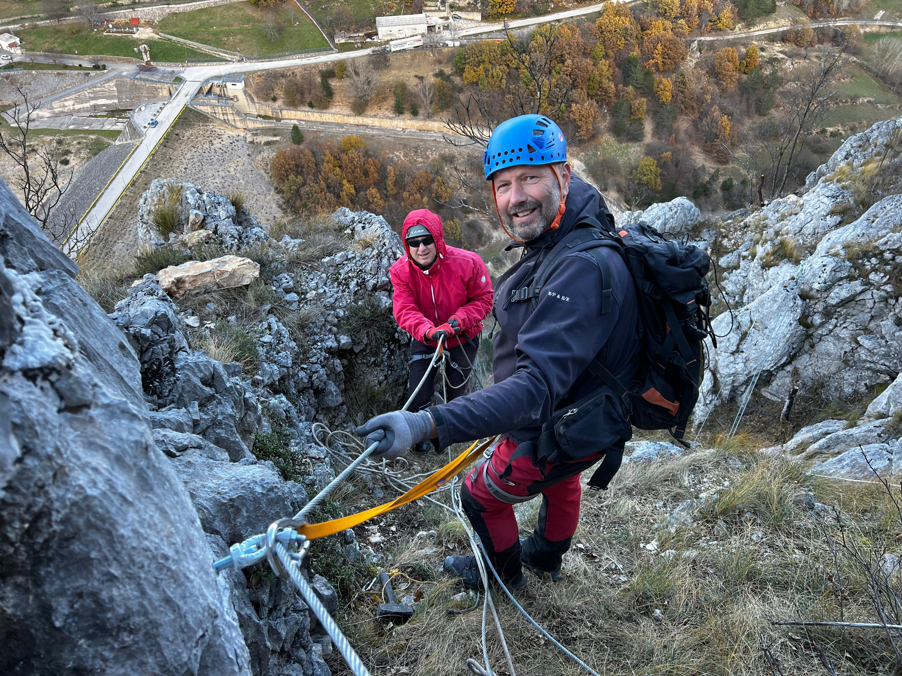
Poslastica za kraj – ferata u Ričicama
Više od dvadeset zahtjevnih akcija tijekom pola godine odrađeno je u Ričicama.
Ferata će uskoro biti gotova i otvorena za posjetitelje.

Slide 22
Još malo…
Kontakti s različitim institucijama, udrugama, školama i organizacijama -dogovorili različite suradnje i u idućoj godini
Povećali smo medijsku vidljivost Društva - članci, izjave i TV prilozi u medijima vezanih za aktivnosti HPD-a „Imotski”

Slide 23
Hvala na pažnji! ☺

